Slide 1
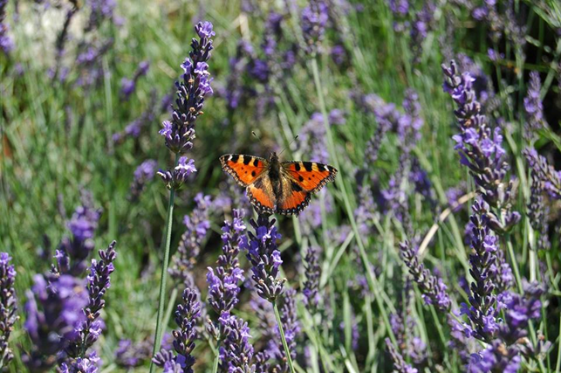
Inleiding Flora & Faunakennis
E. Vos
evos@aoc-oost.nl
Klas N3.1/N4.1
2014-2015

Slide 2
Inhoud
Plantengroepen;
houtachtige gewassen
kruidachtige gewassen
Nederlandse en wetenschappelijke plantennamen
Waarom Wetenschappelijke namen?
Nomenclatuur;
geslachtsnaam / soortaanduiding / cultivar
Leren van planten

Slide 3
Plantengroepen
éénjarige planten: de gehele ontwikkeling (van zaad tot zaad) speelt zich af binnen één jaar (groeiseizoen).
tweejarige planten: deze bloeien in het tweede jaar, vormen na bestuiving zaad en sterven vervolgens af.
meerjarige kruidachtige planten: deze groeien gedurende een aantal jaren, sluiten hun ontwikkeling af met een éénmalige bloei en sterven daarna af.
overblijvende kruiden en vaste planten: bloeien vele jaren achtereen. Ze overwinteren meestal door middel van ondergrondse delen (soms ook met bovengrondse delen).
houtige planten: (half-heesters, heesters, struiken en bomen) overwinteren met bovengrondse delen.

Slide 4
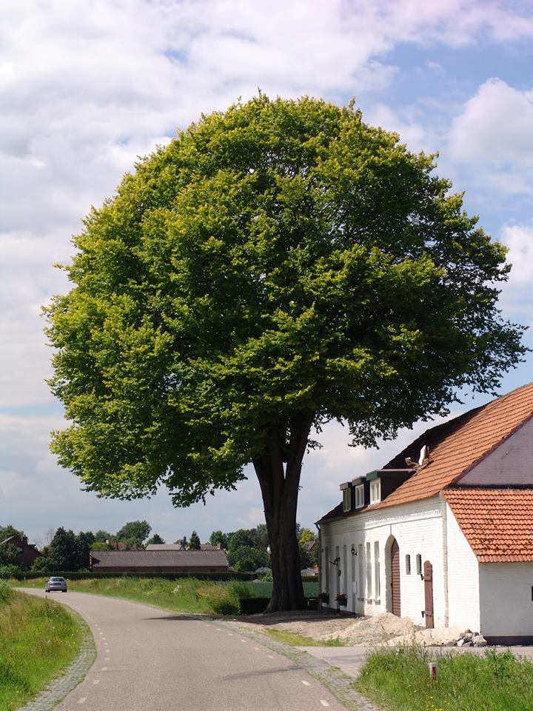
Houtachtige gewassen
Bomen
Bosplantsoen
Coniferen
Heesters
Fruit
Klim en Leiplanten
Rozen
Kuipplanten

Slide 5
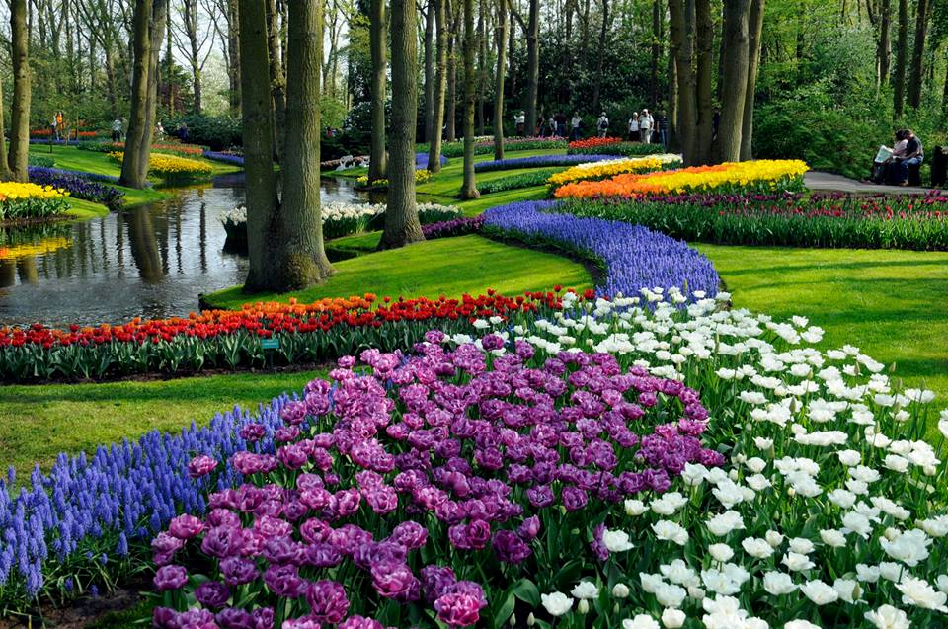
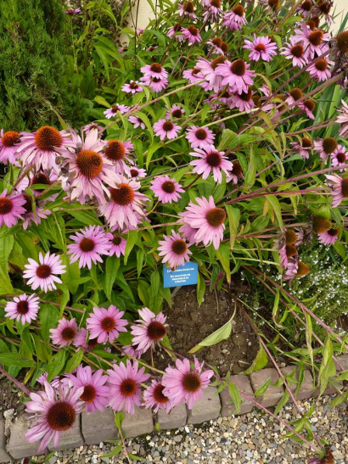
Kruidachtige gewassen
Vaste Planten
Bol- en Knolgewassen
Eén- en tweejarigen
Water- en moerasplanten
Wilde flora

Slide 6
Planten namen
Wetenschappelijke namen
Latijnse en Griekse namen
Linnaeus gaf elke plant een naam die bestond uit twee delen. Deze tweeledige
naamgeving heet ook wel de ‘binaire nomenclatuur’. Het eerste deel van de
naam is de geslachtsnaam, het tweede deel de soortaanduiding.

Slide 7
Wetenschappelijke namen?
Wetenschappelijke namen zijn volledig
Voor de duidelijkheid
Om verwantschap te kunnen zien
Om verwarring te voorkomen, zijn er internationale regels die voorschrijven hoe de naamgeving van planten is geregeld
Elke 5 jaar herziening n.a.v. DNA onderzoek

Slide 8
Nomenclatuur
Onder nomenclatuur verstaat men de wetenschap, die zich bezig houdt met het geven van een juiste naam aan planten.
De wetenschappelijke naam bestaat altijd uit twee delen: een geslachtsnaam (Genus) en een soortaanduiding (Species).
De eerste letter van de geslachtsnaam schrijf je altijd met een hoofdletter.
De eerste letter van de soortaanduiding altijd met een kleine letter. De geslachtsnaam en de soortaanduiding vormen samen de wetenschappelijke soortnaam

Slide 9
Nomenclatuur

Slide 10
Leren van planten
‘Ze lijken allemaal hetzelfde!’
‘Die planten zijn zo moeilijk te herkennen.’
‘Latijnse namen zijn zo moeilijk te schrijven.’
Dit zijn vaak gehoorde klachten in de les. Nu is planten leren niet gemakkelijk, maar het vraagt ook vaak een andere manier van leren.

Slide 11
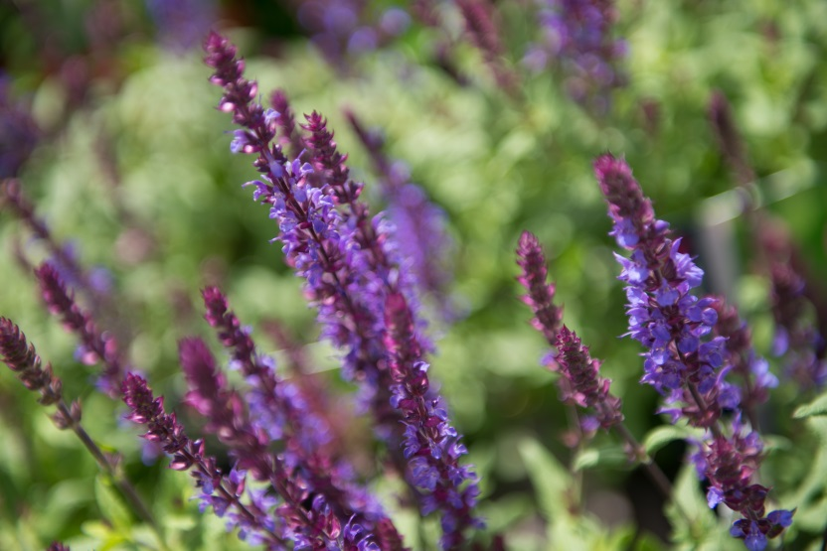
Leren van planten
1. kijken naar de plant;
2. kijken naar het bekende;
3. kijken naar het nieuwe;
4. samenvatten;
5. inprenten en opschrijven.

Slide 12
Opdrachten
Wikiwijs Flora & Faunakennis
maken.wikiwijs.nl/38849
Flora & Faunakennis boek
pagina 3 t/m 7
N@tschool

